Slide 1

Материал к
ПРОЕКТУ по литературному чтению (4 класс)
Тема: « Как не гордиться мне тобой, о Родина моя!»
Цель: ответить на вопрос: « Что значит для меня моя Родина», воспитать чувство патриотизма.
Подготовила: учитель начальных классов
Перекотина Н.А.
ГБОУ Школа 1476 г.Москва

Slide 2

Что значит для меня моя Родина
Родина – это место, где я родился, где живу и учусь. Здесь живут мои родители, близкие, друзья. Родина, как мать, кормит нас своими хлебами, поит водами, учит родному языку, защищает от врагов. Здесь уютно и тепло, все вокруг родное и дорогое сердцу.
Родина – это все то, чем я дорожу, чем горжусь. Моя Родина – Россия!

Slide 3
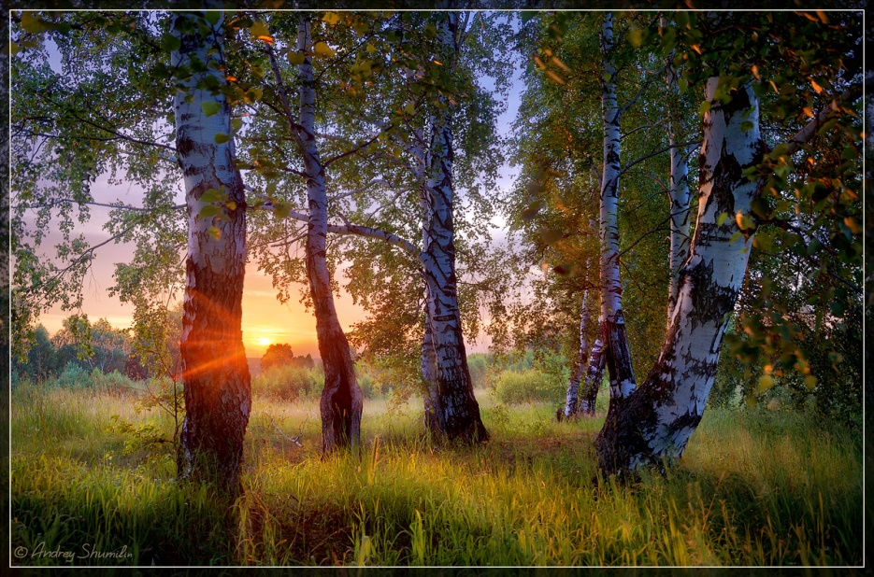
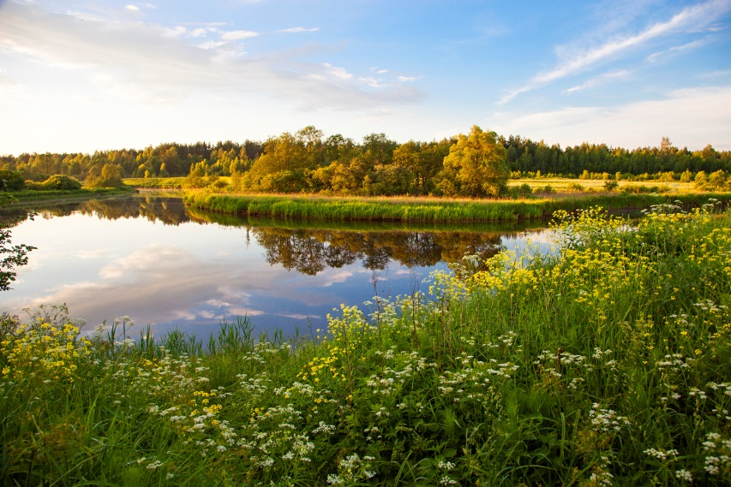
Красота природы России
В тебе величье моего народа,
Его души бескрайние поля,
Задумчивая русская природа,
Достойная красавица моя!
(В. Рождественский)

Slide 4
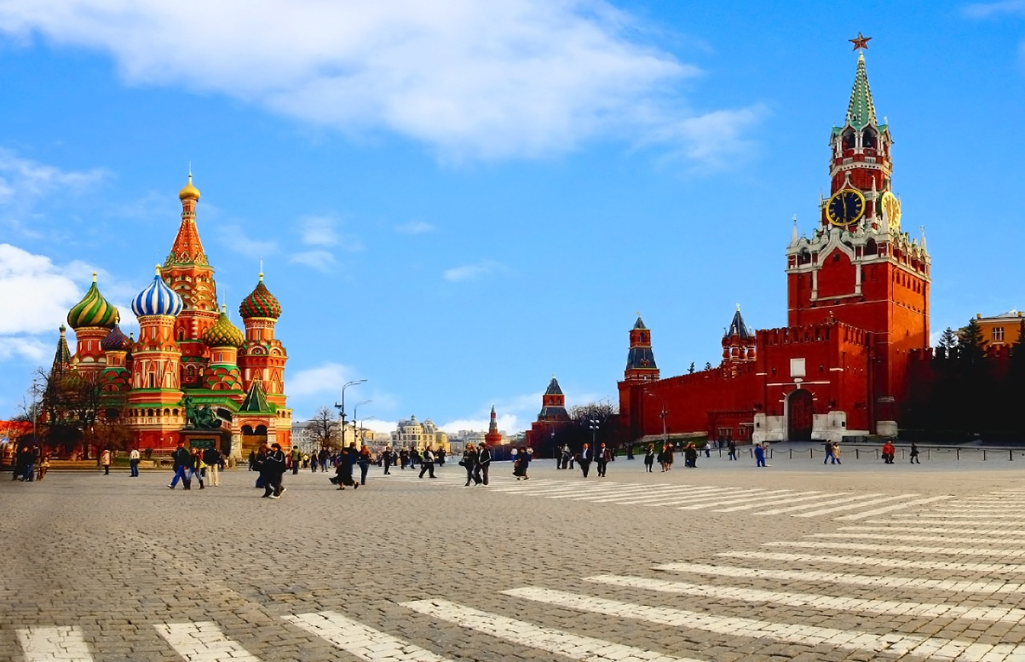
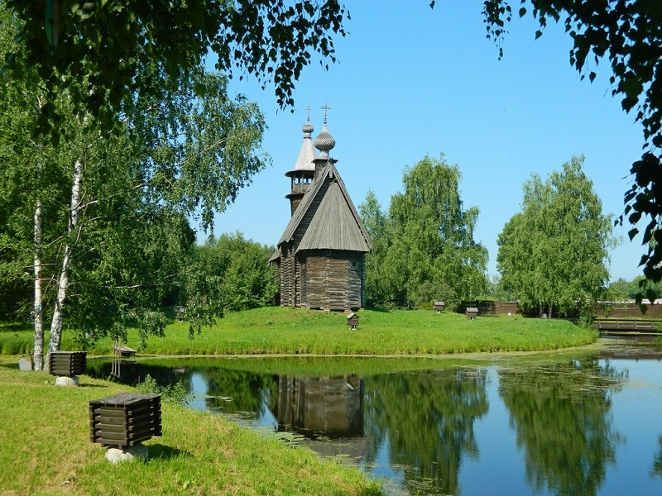
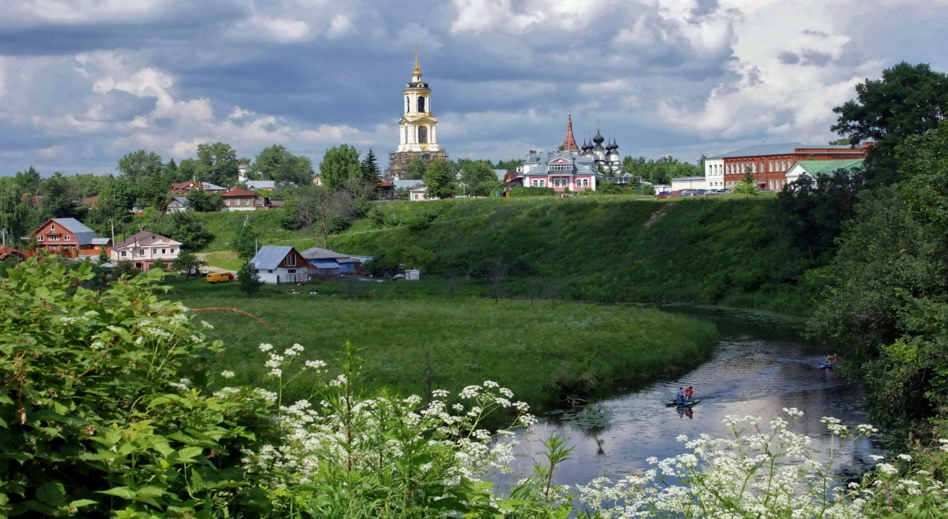
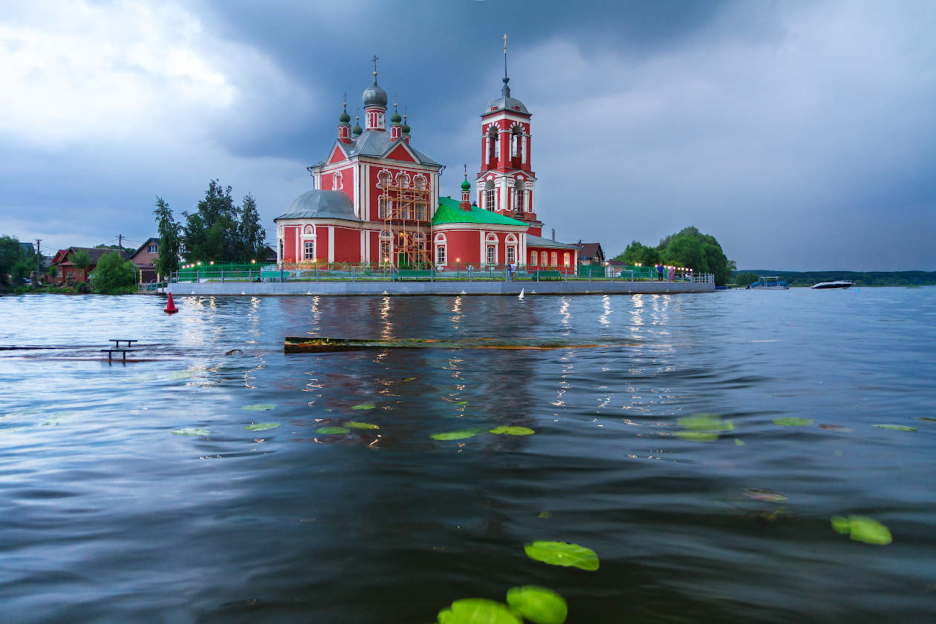
Красота городов России

Slide 5
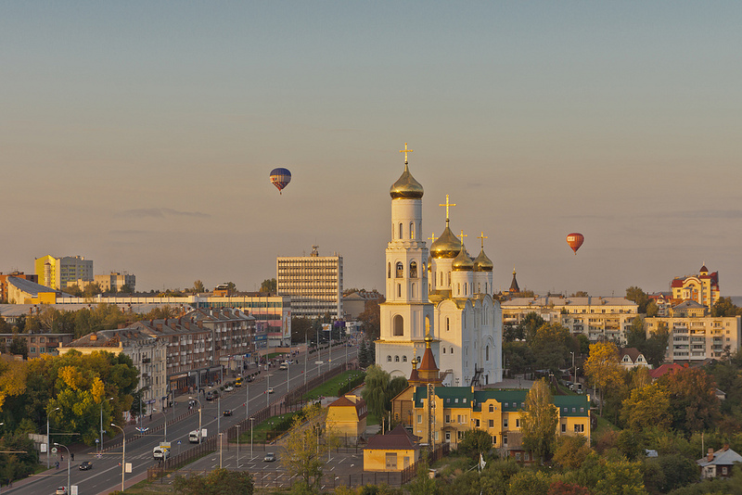
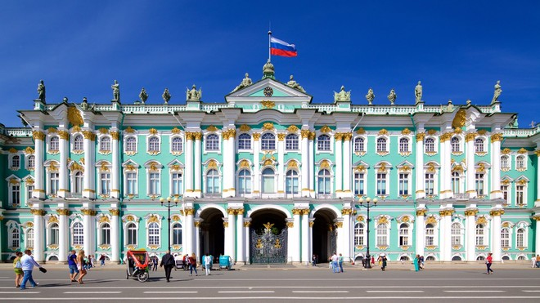
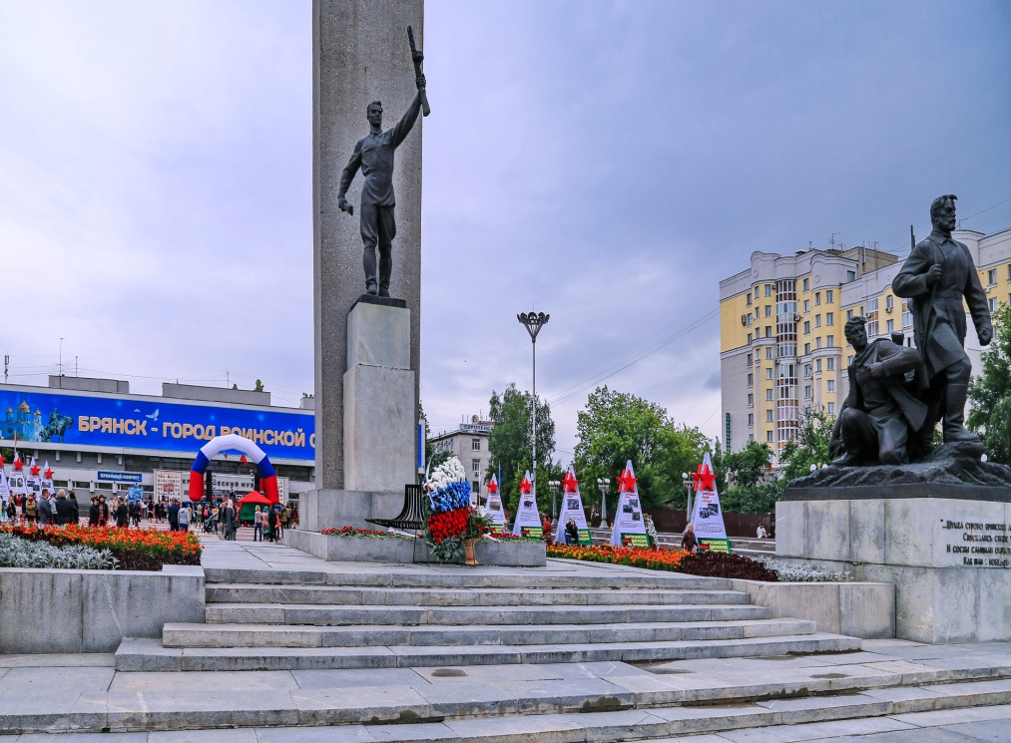
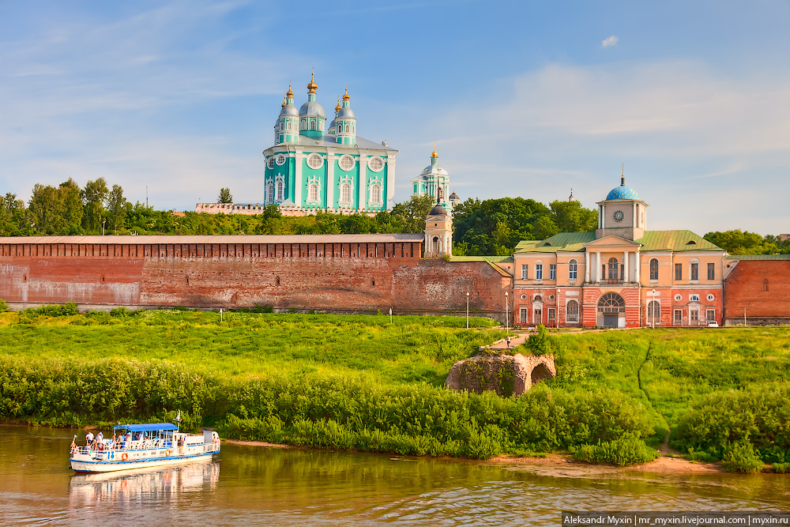
Красота городов России

Slide 6
Нет Родины прекрасней, чем та, где мы живём
Россия – ты великая держава,
Твои просторы бесконечно велики
На все века себя ты увенчала славой,
И нет другого у тебя пути.
(И. Мордовина)
Родина – родная
Наша сторона.
Ты на всей планете
Лучшая страна!
(В. Нестеренко)

Slide 7

Великая победа России
Наша счастливая жизнь – это заслуга советского народа в годы Великой Отечественной Войны, его героизма и бесстрашия.
Сколько бы ни прошло времени со дня Победы, эти события свежи в памяти народа и не последнюю роль в этом играют произведения писателей. Это память о погибших и гордость за нашу Победу.
Как же тяжко досталось, победившим войну.
Их так мало осталось, защитивших страну.
Только, чтоб мы с тобою жить сегодня могли
Ветеранам Великой поклонюсь до земли.
(О. Подчиненова «Та война отгремела
много вёсен назад»)

Slide 8





Список понравившихся произведений
О Родине
1. И. Никитин «Это ты, моя Русь державная»
2. А. Ишимова «История России в рассказах для детей»
3. И. Тургенев «Деревня»
4. М. Пришвин «Моя Родина»
5. С. Михалков «Кремлёвские звёзды»
О войне
1. А. Твардовский «Рассказ танкиста»
2. Е. Ильина «Четвёртая высота»
3. Ю. Яковлев «Девочка с Васильевского острова»
4. А. Митяев «Подвиг солдата», «Письмо с фронта»
5. В. Катаев «Сын полка»

Slide 9
Используемые материалы
1. «С чего начинается Родина…» (сл. Матусовского, муз. В. Баснера)
2. Стихи и рассказы о Родине, РОСМЭН, 2014
3. Стихи о Родине, Издательство «Искатель», 2015
4. Во имя Великой Победы. Стихи и рассказы о Великой Отечественной Войне, Азбука –Аттикус, 2015
5. Интернет: yandex.ru/images

